Slide 1
Методика обучения информатике в школе: традиции и инновации в условиях глобальной цифровизации
Босова Людмила Леонидовна
akulll@mail.ru

Slide 2
Методическая система
Цели и ожидаемые результаты
Содержание обучения
Методы обучения
Организационные формы
Средства обучения

Slide 3
Цели и ожидаемые результаты
Требования к результатам зафиксированы во ФГОС
Планируемые результаты конкретизированы в примерных программах
На основе планируемых результатов построена государственная итоговая аттестация

Slide 4
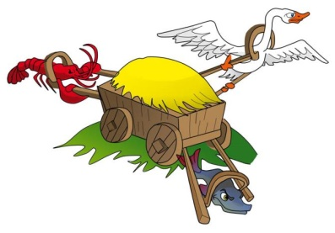
Содержание обучения
I. Введение
  1. Информация и информационные процессы
  2. Компьютер – универсальное устройство обработки данных
II. Математические основы информатики
  1. Тексты и кодирование
  2. Дискретизация
  3. Системы счисления
  4. Элементы комбинаторики, теории множеств и математической логики
  5. Списки, графы, деревья
III. Алгоритмы и элементы программирования
  1. Исполнители и алгоритмы. Управление исполнителями
  2. Алгоритмические конструкции
  3. Построение алгоритмов и программ
  4. Анализ алгоритмов
  5. Робототехника
  6. Математическое моделирование
IV. Использование программных систем и сервисов
  1. Файловая система
  2. Подготовка текстов и демонстрационных материалов
  3. Электронные (динамические) таблицы
  4. Базы данных. Поиск информации
  5. Работа в информационном пространстве. Информационно-коммуникационные технологии

Slide 5
Средства обучения: немного о развитии УМК
УМК для начальной школы
УМК для 5-6 классов
УМК для 7-9 классов
УМК для 10-11 классов
  Базовый уровень
  Углубленный уровень (Босова Л.Л., Крылов С.С.)

Slide 6
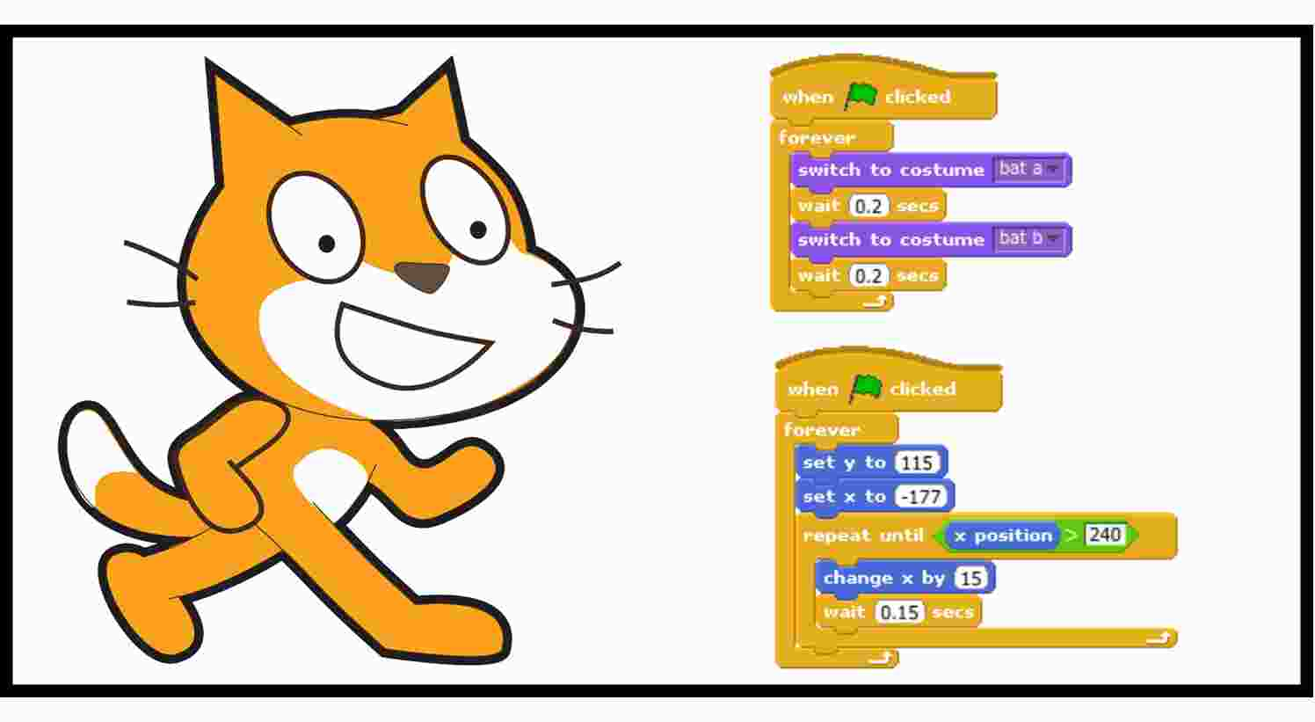
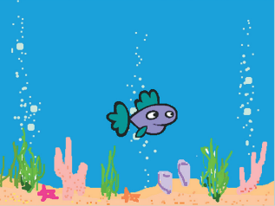
5-6 классы. Дополнительные практические работы
Среда программирования Scratch
  5 класс: анимация
  6 класс: базовые алгоритмические конструкции
    подпрограммы
    интерактивная игра

Slide 7





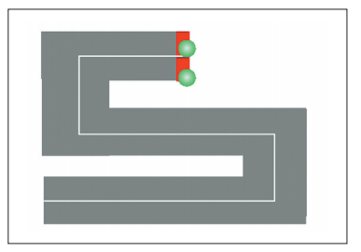
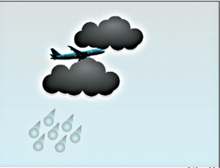
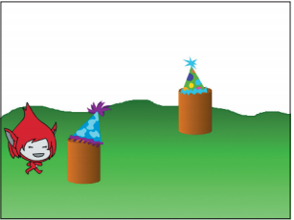
Практикум по программированию в Scratch

Slide 8
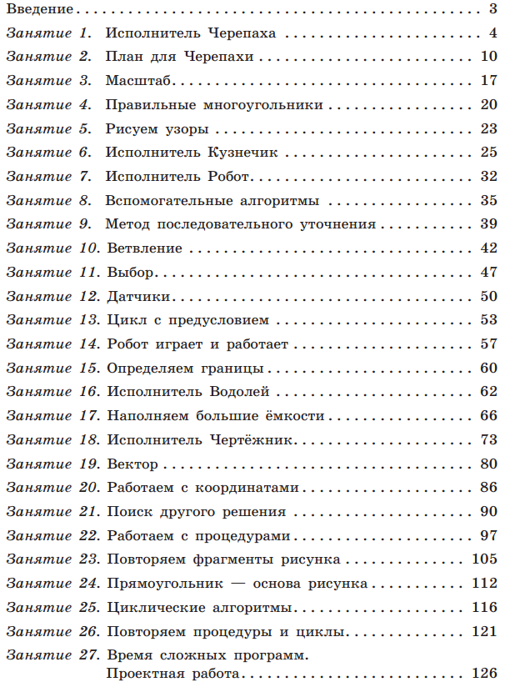

Практикум по КуМиру

Slide 9
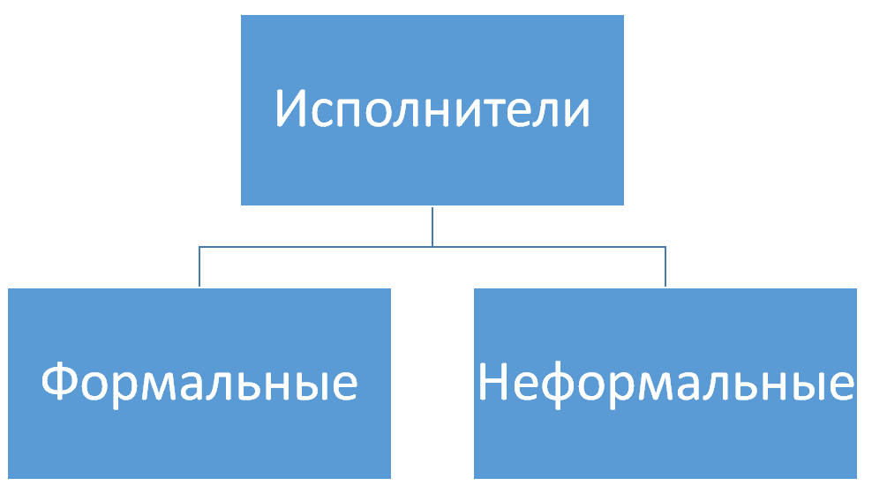
Исполнители
Исполнитель - некоторый объект (человек, животное, техническое устройство), способный выполнять определённый набор команд.
Характеристики формального исполнителя:
круг решаемых задач
среда исполнителя
система команд исполнителя
режим работы исполнителя

Slide 10
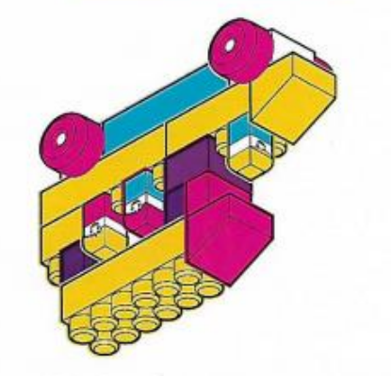
Современные проблемы обучения информатике

Slide 11
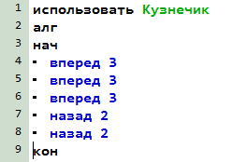
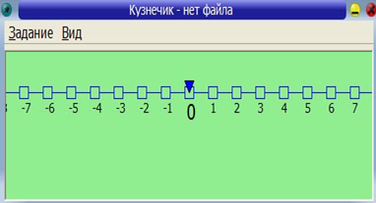
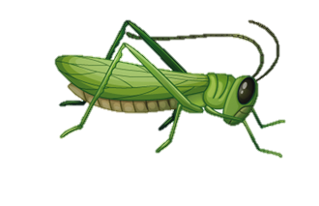
Кузнечик
Исполнитель КУЗНЕЧИК может прыгать на 3 вперед и на 2 назад. Переместить КУЗНЕЧИКА на координату 5.
Исполнитель КУЗНЕЧИК живёт на числовой оси. Начальное положение КУЗНЕЧИКА – точка 0. Система команд Кузнечика:
Вперед 4 – Кузнечик прыгает вперед на 4 единицы,
Назад 3 – Кузнечик прыгает назад на 3 единицы.
Какое наименьшее количество раз должна встретиться в программе команда «Назад 3», чтобы Кузнечик оказался в точке 27?
Линейное диофантово уравнение: 4х – 3у = 27.

Slide 12
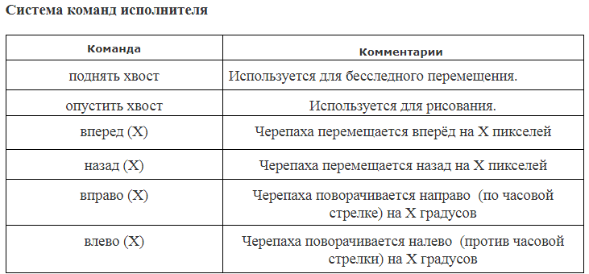

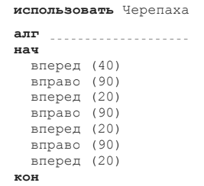
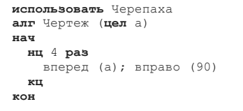
Черепаха

Slide 13
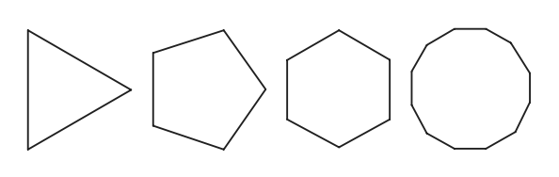
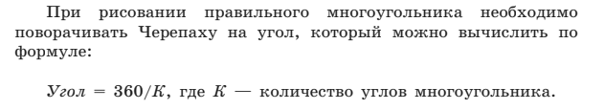
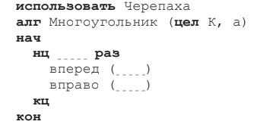
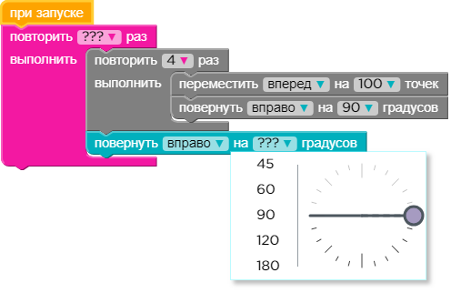
Рисуем правильные многоугольники

Slide 14
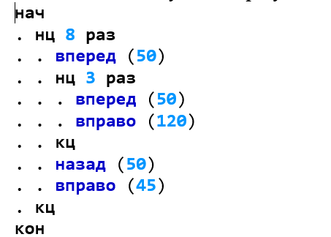
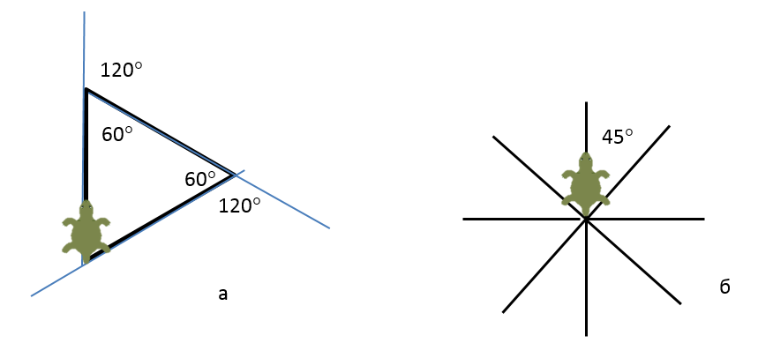
Что получится в результате работы алгоритма?

Slide 15
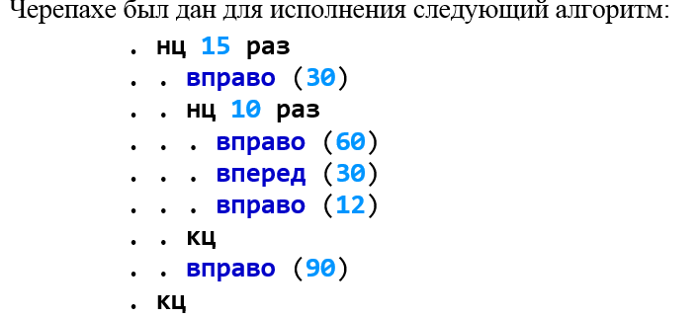
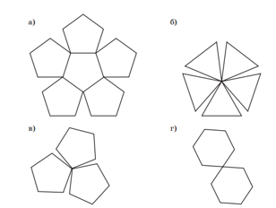

Slide 16
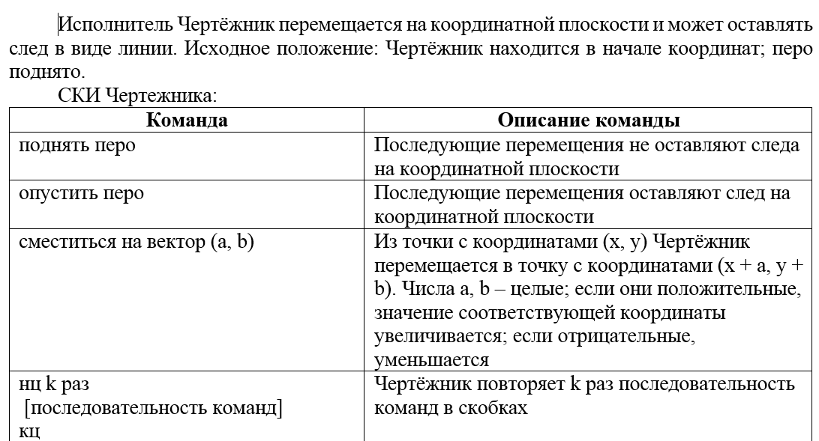
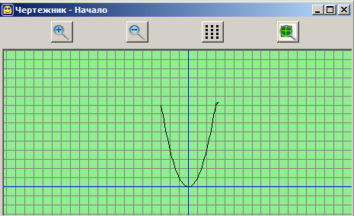
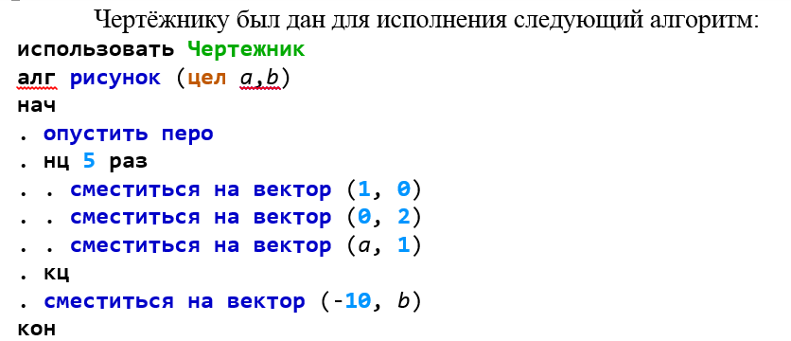

Slide 17
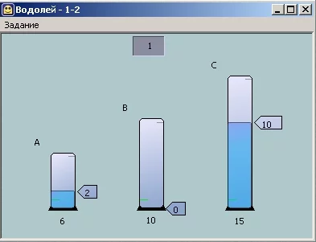
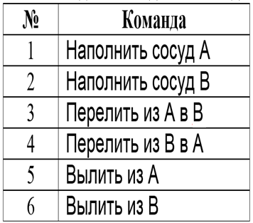
Водолей
Объем сосуда А равен 9 л, сосуда В – 4 л. Составьте алгоритм для исполнителя, с помощью которого в сосуде А окажется ровно 6 л. В ответе запишите только номера команд в соответствующем порядке. Если таких алгоритмов более одного, то запишите любой из них.
Две хозяйки купили 8 литров молока. У одной 5 литров в 6-литровом бидоне, у другой 3 литра в 5-литровом бидоне. Они решили разделить всё молоко поровну, по 4 литра, пользуясь ещё одним,2 литровым бидоном. Как это сделать?

Slide 18


Есть двое песочных часов: на 3 и на 8 минут. Для приготовления эликсира бессмертия его надо варить ровно 7 минут. Как это сделать? Придумайте систему команд исполнителя Колдун. Запишите с их помощью план действий исполнителя по приготовлению эликсира.

Slide 19
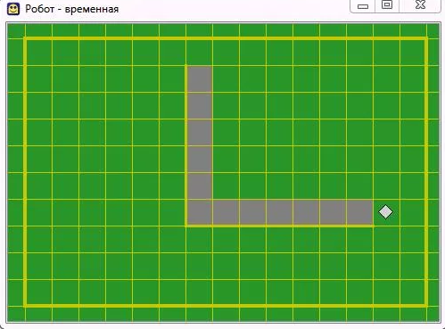
Робот
Вверх
Вниз
Влево
Вправо
Закрасить

Slide 20
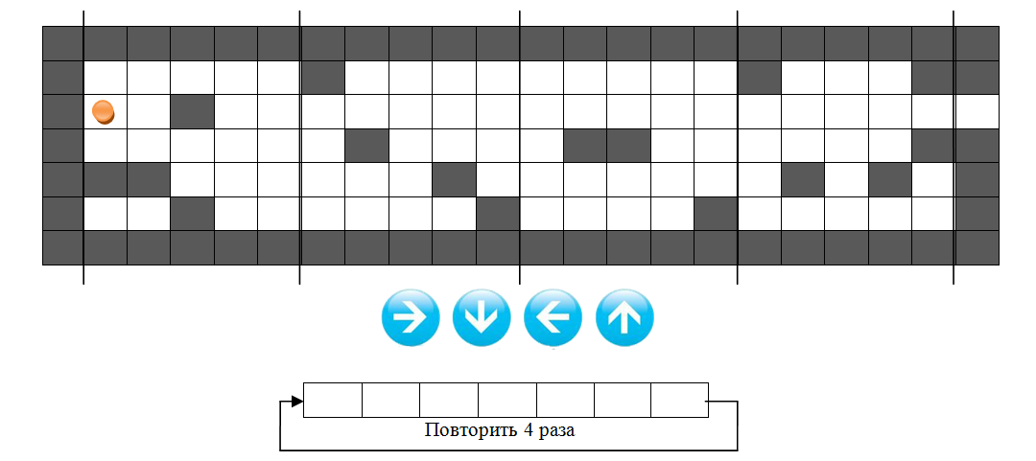
Помогите Роботу выйти из лабиринта.

Slide 21
Роботу был дан для исполнения алгоритм, в котором N > 1; А и В – целые числа.
ВПРАВО 24
ПОВТОРИ N РАЗ
ВНИЗ 13
ВПРАВО А
ВНИЗ В
ВВЕРХ 28
ВНИЗ 15
КОНЕЦ
ВНИЗ 13
Укажите наименьшее возможное N, для которого найдутся такие А и В, что Робот после выполнения алгоритма окажется на 5 клеток ниже исходной.

Slide 22


Обновленная версия задачника

Slide 23




Самостоятельные и контрольные работы

Slide 24
Информатика 7-9
авторская программы изучения курса информатики в 7-9 классах с разными вариантами планирования
учебники для 7-9 классов
рабочие тетради для 7-9 классов
сборник задач и упражнений для 7-9 классов
практикум для 7-9 классов
сборники самостоятельных и контрольных работ для 7-9 классов
итоговые контрольные работы для 7-9 классов
комплект плакатов для 7-9 классов
методическое пособие для 7-9 классов
электронные приложения к учебникам в авторской мастерской на сайте http://metodist.Lbz.ru

Slide 25
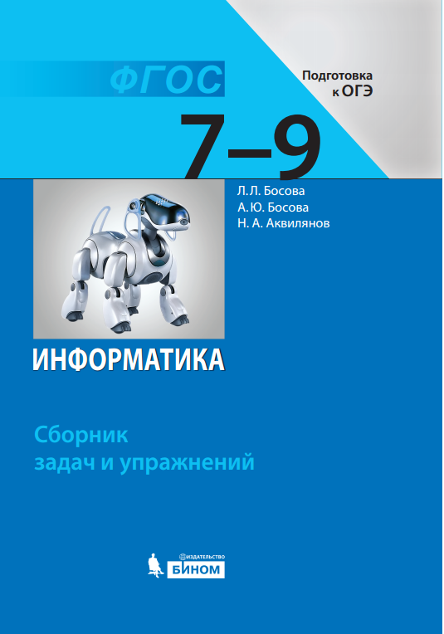
Сборник задач и упражнений
Составлен из задач и заданий рабочих тетрадей
Сохранена структура рабочих тетрадей

Slide 26
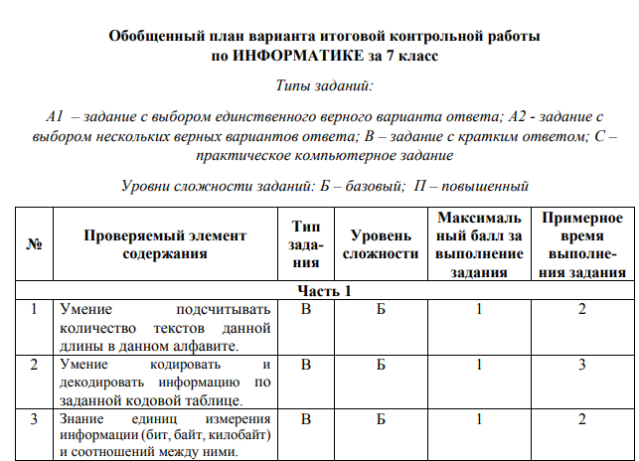
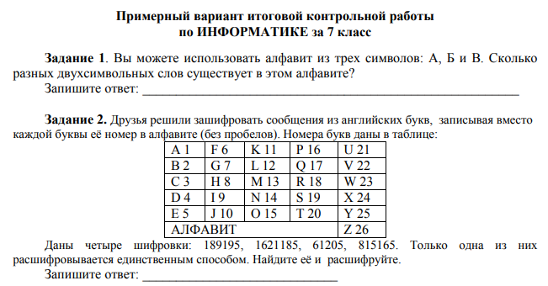
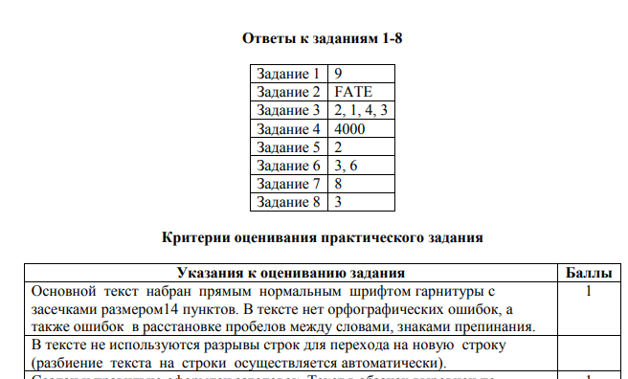
Формат итоговой работы

Slide 27
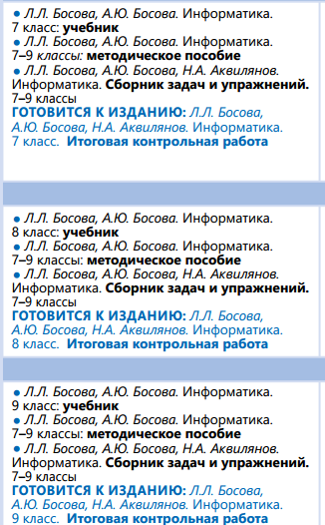
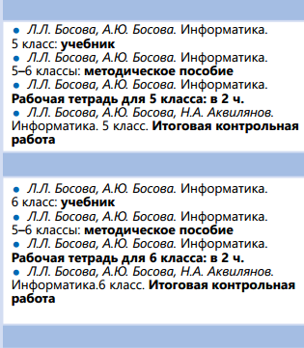
Базовый комплект

Slide 28
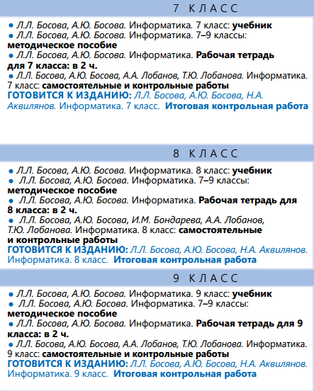
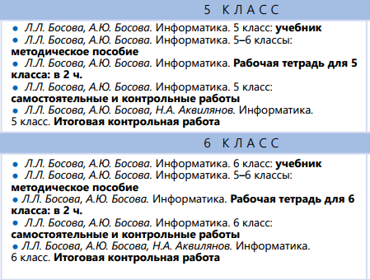
Оптимальный комплект

Slide 29
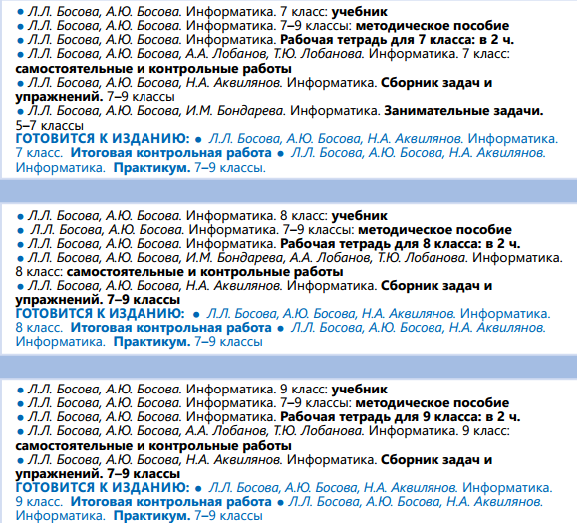
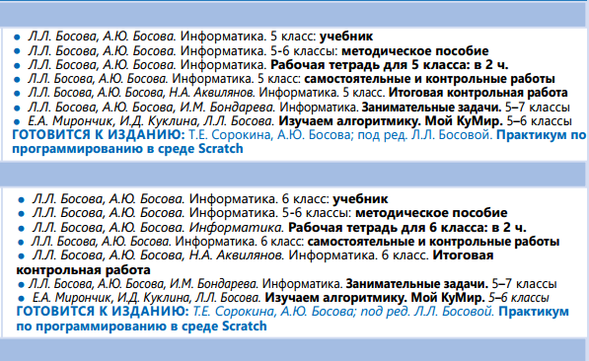
Расширенный комплект для углубленного изучения

Slide 30
УМК для старшей школы
авторская программа изучения курса информатики в старшей школе (10-11 классы)
учебник для 10-11 классов
практикум для 10-11 классов
сборники самостоятельных и контрольных работ для 10-11 классов
методическое пособие для 10-11 классов
электронные приложения к учебникам в авторской мастерской Л.Л. Босовой на сайте http://metodist.Lbz.ru

Slide 31
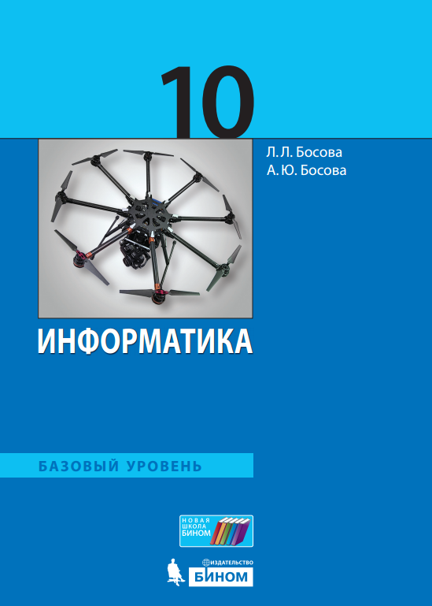
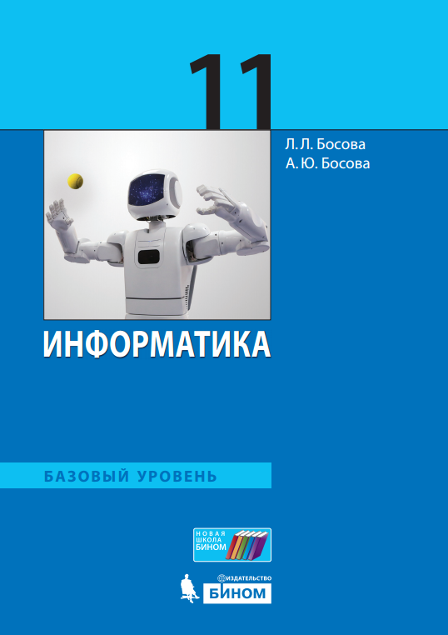



Slide 32
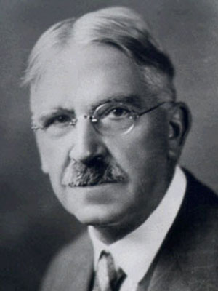
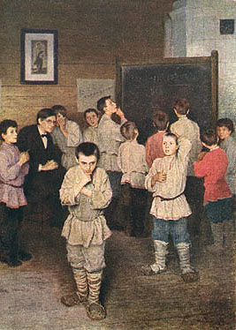
Методы обучения
Если мы будем учить сегодня так,
как мы учили вчера,
мы украдем у детей завтра.
Джон Дьюи
В современных условиях изменения в формах и способах ведения образовательной деятельности неизбежны. Но изменения не всегда означают разрушение старых форм; имеет смысл вести речь о дополнении их новыми формами, стремиться к многообразию форм.
Устный счет. В народной школе С. А. Рачинского
Н.П. Богданов-Бельский

Slide 33

Требования времени
Сегодня любая информация доступна по клику мыши.
Не просто информированность учеников в различных предметных областях, но формирование у них таких качеств как:
научное мышление;
умение анализировать данные;
способность обосновывать правильность полученного результата;
умение применять на практике полученные знания;
умение выполнять исследования, направленные на получение ответов на собственные вопросы;
способность выявлять проблемы, ставить задачи и искать пути их решения.

Slide 34
Этапы современного урока
мобилизация (предполагает включение учащихся в активную интеллектуальную деятельность);
целеполагание (учащиеся самостоятельно формулируют цели урока по схеме «вспомнить → узнать → научиться»);
осознание недостаточности имеющихся знаний (учитель способствует возникновению на уроке проблемной ситуации, в ходе анализа которой учащиеся понимают, что имеющихся знаний для ее решения недостаточно);
коммуникация (поиск новых знаний в паре, в группе, в коллективе);
взаимопроверка, взаимоконтроль;
рефлексия (осознание учеником и воспроизведение в речи того, что нового он узнал и чему научился на уроке)
Поливанова К.

Slide 35
Демонстрация
Возможность продемонстрировать ученикам различные учебные элементы содержания курса (наглядность содержания), ввести новые технологические приемы (наглядность деятельности).
Позволяет детям получать информацию не только аудиально, но и визуально; использование одновременно нескольких каналов восприятия информации усиливает обучающий эффект.
Помогает упорядочить знания, так как в процессе демонстрации ученикам наглядно представляется
логика изложения, ключевые понятия
и их взаимосвязи.

Slide 36
Понятие, термин, определение
Понятие — отображённое в мышлении единство существенных свойств, связей и отношений предметов или явлений; мысль или система мыслей, выделяющая и обобщающая предметы некоторого класса по общим и в своей совокупности специфическим для них признакам.
Термин - слово или словосочетание, являющееся названием определённого понятия какой-н. специальной области науки, техники, искусства.
Определение, дефиниция — логическая процедура придания строго фиксированного смысла терминам языка.

Slide 37
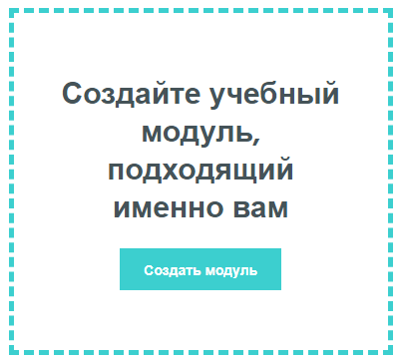


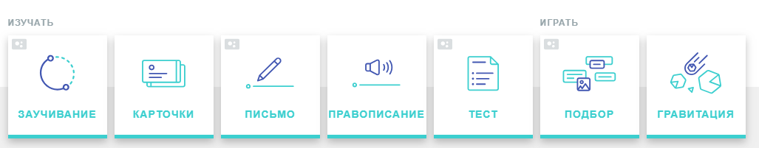
Работа с основными понятиями

Slide 38
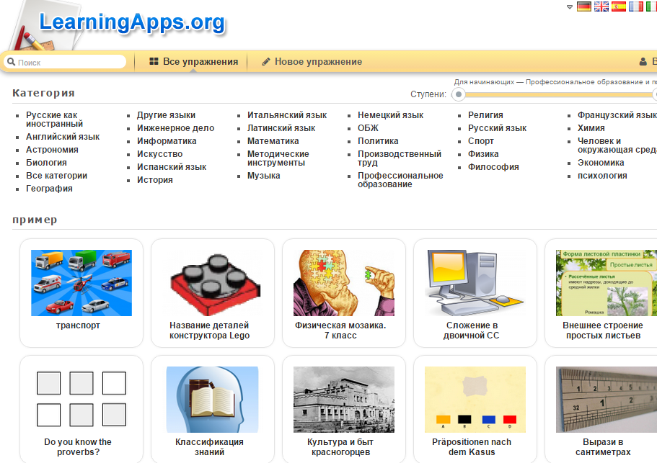
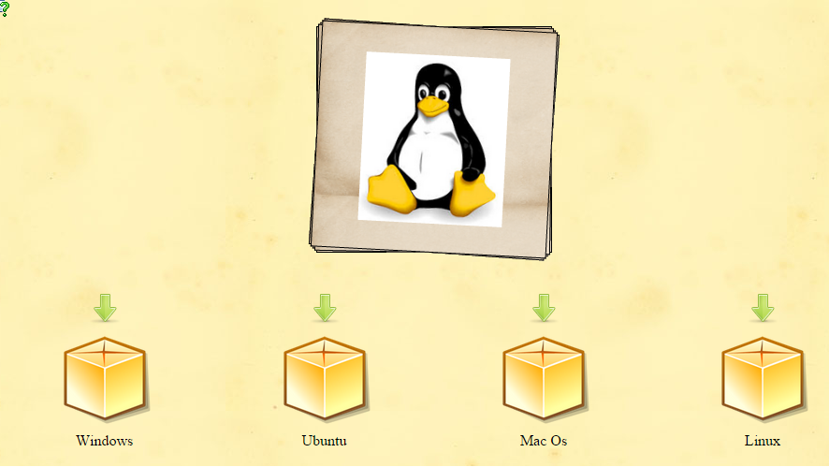
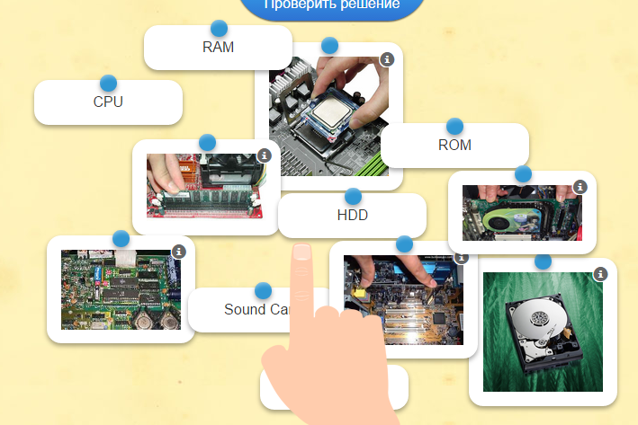
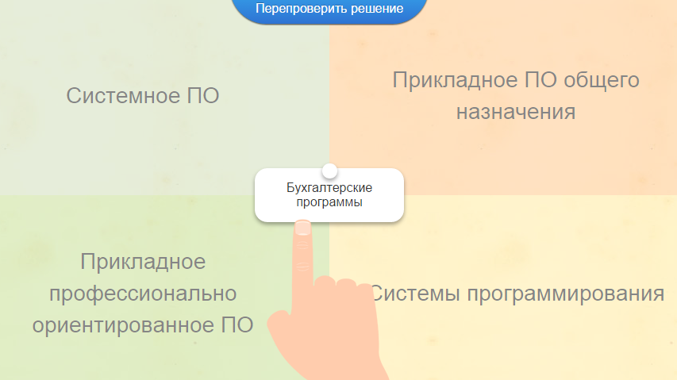
Интерактивные упражнения

Slide 39

Перевернутый класс

Slide 40



ЦИФРОВОЙ КОНТЕНТ
Электронные приложения
к учебникам
ЭФУ
Федеральные образовательные порталы
ФЦИОР
РЭШ
ЕК ЦОР

Slide 41



Российская электронная школа
Интерактивные видеоуроки

Slide 42



Облачное программное
обеспечение для создания
анимированных презентаций
и анимированных
видеороликов-объяснителей.

Slide 43

Кейс-технология
Суть технологии - в использовании конкретных случаев (ситуаций, историй) для общего анализа, обсуждения или выработки решений учениками по определённому разделу учебной дисциплины.
Решение кейса (ситуационного упражнения) – это не повторение за учителем, не пересказ параграфа или статьи, не ответ на вопрос преподавателя, это анализ конкретной ситуации, который заставляет поднять пласт полученных знаний и применить их на практике.
Примеры кейсов по информатике:
  Покупка компьютера
  Разработка визитки (https://planeta.tspu.ru/files/file/Shumkova_Keys.docx)
  Компьютерный червь (http://xn--i1abbnckbmcl9fb.xn--p1ai/%D1%81%D1%82%D0%B0%D1%82%D1%8C%D0%B8/505465/ )
  Сборник кейсов (http://www.e-osnova.ru/PDF/osnova_2_28_4824.pdf)

Slide 44



Игровые уроки

Slide 45
Игра «Кто быстрее?»
1 карточка:
000000011122222266666EEEFEEEE622233113333377777777FFFFFFFFFF
2 карточка: 00036880000000000000003F87E0000000088ССDFFFFFFFFFFFFFFEEFFFF
3 карточка: 03E80000000000000000000FFF900113013113FFFFFFFDCFFFFBB57EC577
4 карточка: 3C00000000000000000000118888880008CEEF6FFE0EFB01F37239917572
5 карточка: F0000000000000000000001FF733100001D00C0FF311F000ECC55DD13BBB
6 карточка: F000000000000000000000F9CF40080008880118CEFFE6CC77633B800266
7 карточка: F3000000000000000000008C6F6000000000008FF76E8137F31100237731
8 карточка: FFF31001111000000111100000000111333266CC55556C88001111C8CCEF
9 карточка: FFFFFF77B9D998CEEFFFDCFF77733336E88CC466319D88CC6BDCEFB19CCE
10 карточка: FFFFFFFFFFFFFF773319984EAA08C8000000000000088C462219808AFFFF

Slide 46
Инструкция
На каждой карточке последовательность 16-ричных цифр, каждая из которых может быть представлена двоичной тетрадой (четверкой):
Выпишите последовательно двоичные коды 16-ричных цифр на полоску клетчатой бумаги так, так чтобы каждая цифра кода занимала отдельную клеточку, под код каждой 16-ричной цифры отводилась отдельная строка; строчки на полоске пропускать нельзя.
0 | 0000 | 4 | 0100 | 8 | 1000 | C(12) | 1100
1 | 0001 | 5 | 0101 | 9 | 1001 | D(13) | 1101
2 | 0010 | 6 | 0110 | А(10) | 1010 | E(14) | 1110
3 | 0011 | 7 | 0111 | B(11) | 1011 | F(15) | 1111

Slide 47
10 полосок бумаги
0 | 0 | 0 | 0
0 | 0 | 0 | 0
0 | 0 | 0 | 0
0 | 0 | 0 | 0
0 | 0 | 0 | 0
0 | 0 | 0 | 0
0 | 0 | 0 | 0
0 | 0 | 0 | 1
0 | 0 | 0 | 1
0 | 0 | 0 | 1
0 | 0 | 1 | 0
1 карточка:
000000011122222266666EEEFEEEE622233113333377777777FFFFFFFFFF

Slide 48
Заполненные полоски наклейте на основу.
Закрасьте маркером клеточки с 1.
1 | 2 | 3 | 4 | 5 | 6 | 7 | 8 | 9 | 10

Slide 49


Slide 50
Практические работы
Для формирования навыков работы на компьютере в учебники включены задания для практических работ, которые подобраны таким образом, что могут быть выполнены с использованием любого варианта стандартного базового пакета программного обеспечения, имеющегося в российских школах.
Предусмотрено использование файлов-заготовок
Разноуровневые итоговые работы:
  реферат,
  презентация,
  сайт.

Slide 51

Практикум по информатике. 7
Работа 1. Поиск информации в сети Интернет
Работа 2. Компьютеры и их история
Работа 3. Устройства персонального компьютера
Работа 4. Программное обеспечение компьютера
Работа 5. Работа с объектами файловой системы
Работа 6. Настройка пользовательского интерфейса
Работа 7. Обработка и создание растровых изображений
Работа 8. Создание векторных изображений
Работа 9. Создание текстовых документов
Работа 10. Подготовка реферата «История развития
компьютерной техники»
Работа 11. Компьютерный перевод текстов
Работа 12. Сканирование и распознавание текстовых
документов
Работа 13. Разработка презентации
Работа 14. Создание анимации
Работа 15. Создание видеофильма
Практикум – основа информационной грамотности

Slide 52





Slide 53

Организация групповой работы
Цель осознается как единая, требующая объединения усилий всего коллектива;
в процессе деятельности между членами коллектива образуются отношения взаимной ответственности;
контроль за деятельностью частично (или полностью) осуществляется самими членами коллектива.
Создание интеллект-карт или логических схем понятий на уроках обобщения и систематизации изученного материала.

Slide 54

Элементы проектной деятельности
Проект - практическая задача из реальной жизни, знакомая и значимая для ребенка, для решения которой ему необходимо использовать имеющиеся знания и умения, а также приобрести новые.
Работа над проектом позволяет заинтересовать учеников в приобретаемых знаниях, которые могут и должны пригодиться им в жизни.
Проект «ИНТЕРАКТИВНАЯ АЗБУКА»
Проект «СЛОВАРИК»
Листовки, буклеты
Мобильные приложения

Slide 55

Коллективный проект
Коллективное создание анимации в Scratch
Коллективная разработка программы, состоящей из ряда подпрограмм

Slide 56
Исследовательский проект
Выпускник научится:
использовать на практике общие правила проведения исследовательского проекта (постановка задачи, выбор методов исследования, подготовка исходных данных, проведение исследования, формулировка выводов, подготовка отчета);
планировать и выполнять небольшие исследовательские проекты.
ФГОС СОО

Slide 57
Элементы исследовательской деятельности
Основные способы и приемы исследовательской деятельности:
умение видеть проблемы;
умение вырабатывать гипотезы;
умение наблюдать;
умение проводить эксперименты;
умение давать определения понятиям и т.д.

Slide 58



Черные ящики
Термин «черный ящик» употребляется для обозначения систем, структура и внутренние процессы которых неизвестны или очень сложны.
Черный ящик на информатике - правило, по которому действует некий исполнитель. Отгадывание «черного ящика» напоминает процесс создания научной теории: сначала — наблюдения, опыты, накопления фактов; затем — выдвижение и проверка гипотезы.

Slide 59




Исследования в графическом редакторе

Slide 60

При каких условиях возникает / исчезает эта иллюзия?

Slide 61






Сколько фигур разной формы можно получить, соединяя одинаковые квадраты край в край?
Это фигуры из трёх квадратов:
Это фигуры из четырёх квадратов (их можно найти в ходе экспериментирования):
Это из 5:
?
Метод

Slide 62

Статистические исследования
В течение недели ученик фиксирует в таблице то, как он распоряжается своим свободным временем: сколько времени посвящается чтению книг, сколько - просмотру телепередач, сколько – общению с друзьями и т.д.
Полученные данные визуализируются с помощью круговой диаграммы.
Находятся средние данные по классу.
Каждый ученик может сравнить свои данные со средними (столбиковая диаграмма).
Личное время

Slide 63
Название работы
Слайд 1
Фамилия и имя автора работы
Рисунок по теме

Slide 64
Содержание
Слайд 2
Словесная модель – научное описание объекта
Табличная модель объекта
График или диаграмма
Схема объекта
Словесная модель – художественное описание объекта

Slide 65
Школьный реферат
1. Рассмотрение возможных направлений исследования; выбор темы, отвечающей требованиям актуальности, новизны, направленности на научный поиск.
2. Конкретизация темы и составление плана дальнейшей работы: проблема, объект и предмет исследования, цель исследования, гипотеза, методы исследования.
3. Работа с информационными источниками, сбор информации в соответствии с планом.
4. Обработка собранных материалов.
5. Анализ полученных результатов.
6. Оформление работы.
7. Защита работы (выступление на конференции или перед классом).

Slide 66

Как оценить?!
Актуальность
3 – отклик на событие, исследование новых программ и устройств
2 – углублённое изучение тем базового курса
1 – проработка и иллюстрирование тем базового курса
Осведомлённость
3 – много источников, материал творчески переработан
2 – материал разумно скомпонован
1 – компиляция
Научность
3 – выдвинуты новые идеи
2 – анкетирование и обработка результатов
1 – …
Значимость
3 – результаты можно использовать в учебном процессе
2 – можно читать как интересную статью
1 – результаты личностно значимы для автора
Презентабельность (как автор смог представить результаты)

Slide 67


Крупица открытия, радость победы
Крупное научное открытие дает решение крупной проблемы, но и в решении любой задачи присутствует крупица открытия.
Задача, которую вы решаете, может быть скромной, но если она бросает вызов вашей любознательности и заставляет вас быть изобретательным и если вы решаете ее собственными силами, то вы сможете испытать ведущее к открытию напряжение ума и насладиться радостью победы.
Дьёрдь Пойа

Slide 68

Четыре ступени
Проанализировать решение
Осуществить
план
Составить
план
Понять
задачу

Slide 69

Понимание постановки задачи
I Нужно ясно понять задачу
Что неизвестно?
Что дано?
В чем состоит условие?

Slide 70

Составление плана решения
II Нужно найти связь между данными и неизвестными. Если не удается сразу обнаружить эту связь, возможно, полезно будет рассмотреть вспомогательные задачи. В конечном счете необходимо прийти к плану решения.
Известна ли вам какая-нибудь родственная задача?
Рассмотрите неизвестное!
Вот задача, родственная с данной и уже решенная. Нельзя ли воспользоваться ею?

Slide 71
Осуществление плана
III Нужно осуществить план решения
Осуществляя план решения, контролируйте каждый свой шаг.
Ясно ли вам, что предпринятый вами шаг правилен?
Сумеете ли вы доказать, что он правилен?

Slide 72
Взгляд назад
IV Нужно изучить найденное решение.
Нельзя ли проверить результат?
Нельзя ли проверить ход решения?
Нельзя ли получить тот же результат иначе?
Нельзя ли в какой-нибудь другой задаче использовать полученный результат или метод решения?

Slide 73
Задачи о переливаниях
Каким образом можно принести из реки ровно шесть литров воды, если для измерения её имеется только два ведра – одно емкостью в 4 л, другое в 9 л?
Что дано?
9
4

Slide 74

Нам еще неизвестно, как точно отмерить 6 л.
Если не удается решить данную задачу, попытайтесь сначала решить сходную.
Давайте предпримем что-нибудь …
Мы начинаем с двух пустых сосудов, пробуем и так и эдак, опорожняем и наполняем, а потерпев неудачу, начинаем снова, пробуя другой вариант.
Мы работаем от начала к концу – от данных к неизвестному.
После многократных попыток мы можем случайно найти решение.

Slide 75

Пойдем от конца к началу
Что от нас требуется?
Будем считать, что искомое найдено!
Из какого предшествующего результата могли бы мы получить желаемый окончательный результат?

Slide 76

Мы можем полностью наполнить большой сосуд (9 л) и отлить из него точно 3 л. Для этого в меньшем сосуде должен быть налит ровно 1 л!

Slide 77


Равноценные положения!

Slide 78

Мы шли путем от конца к началу. Остается обратить порядок этого процесса!

Slide 79
Метод анализа
В этом методе есть нечто незаурядное, есть и известная психологическая трудность: приходится стать спиной к цели, уходить от желаемого, а не идти к нему прямой дорогой, приходится работать от конца к началу.
Работа от конца к началу есть процесс, подсказанный здравым смыслом и доступный каждому.
Мы сосредотачиваем свое внимание на желаемом результате, мы умозрительно представляем себе то положение, к которому мы хотели бы прийти. Из какого предшествующего положения можно прийти к желаемому положению?

Slide 80

Ханойская башня
Есть 1 пирамидка с дисками разного размера, и еще 2 пустые пирамидки. Надо переместить диски с одной пирамидки на другую. Перекладывать можно только по одному диску за ход. Складывать диски можно только меньший на больший.
Какое минимальное количество ходов необходимо для того, чтобы переместить всю пирамидку с 1-го диска на 2-й?

Slide 81


Slide 82
Ключевая фраза
Из какого предшествующего результата могли бы мы получить желаемый окончательный результат?

Slide 83

СКИ:
1. Прибавить 1
2. Умножить на 2
Сколько всего программ, преобразующих число 1 в 19?
Из какого предшествующего результата могли бы мы получить желаемый окончательный результат?

Slide 84
К(n) = 1 при n = 1;
К(n) = К(n – 1) + К(n/2), если n четное;
К(n) = К(n – 1), если n нечетное.
n | 1 | 2 | 3 | 4 | 5 | 6 | 7 | 8 | 9
K(n) | 1
2
2
4
4
6
6
10
10
n | 10 | 11 | 12 | 13 | 14 | 15 | 16 | 17 | 18 | 19
K(n)
14
14
20
20
26
26
36
36
46
46

Slide 85

Из какого предшествующего результата могли бы мы получить желаемый окончательный результат?

Slide 86



Slide 87


Еще одна задача
Подсчет путей в ориентированном графе.

Slide 88
Как искать решение?
Понять предложенную задачу
Найти путь от неизвестного к данным, если нужно, рассмотреть промежуточные задачи («анализ»)
Реализовать найденную идею решения («синтез»)
Решение проверить и оценить критически

Slide 89
Очень важно
разъяснить ученикам познавательную задачу так, чтобы она стала их личной задачей;
возбуждать интерес учащихся, мобилизуя их познавательные усилия и, прежде всего, их внимание;
обсуждать с учащимися способы решения задачи, проблемы, разрабатывать гипотезы и пути их проверки;
восстановить в памяти учеников предшествующий познавательный опыт, необходимый для усвоения нового знания;
не устраняться от управления познавательным процессом во время работы школьников на компьютерах;
обращать внимание учеников в нужных случаях на главные объекты, ставить дополнительные вопросы и, если необходимо, обсуждать их.

Slide 90
Основной вектор развития
Основная задача современного учителя – сформировать у обучающегося навыки самостоятельной учебной деятельности.
традиционное обучение (учитель – единственный поставщик готовых знаний и контролёр их усвоения);
регулируемое (направляемое) обучение (учитель – консультант, навигатор, содействующий целенаправленной учебно-познавательной деятельности учащихся по освоению планируемых компетенций);
самообучение (учитель – тьютор, модератор, в обязанности которого входит как содействие раскрытию потенциальных способностей учащихся, так и налаживание контактов между ними для организации совместной работы);
саморегулируемое обучение (учитель – фасилитатор, работающий в парадигме личностно-ориентированной педагогики и способствующий наиболее эффективному учебному взаимодействию).

Slide 91

http://metodist.lbz.ru

